Slide 1
淘宝直播营销
课件二十一

Slide 2
目 录 contents
认识淘宝直播
淘宝直播应用
淘宝直播开通规格及合作方式
1
2
3

Slide 3
学习目标及学习重点
Learning objectives and key learning points
熟悉淘宝直播的开通规则；掌握淘宝直播营销的流程
学习目标
学习重点
掌握淘宝直播营销的流程

Slide 4
认识淘宝直播
1

Slide 5
淘宝直播概述
淘宝直播是阿里推出的直播平台，定位于“消费类直播”，用户可“边看边买”涵盖的范畴包括母婴、美妆、潮搭、美食、运动健身等。淘宝直播自2016年3月份试运营以来，观看直播内容的移动用户超过千万，主播数量超1000人，目前该平台每天直播场次近500场，其中超过一半的观众为90后。

Slide 6
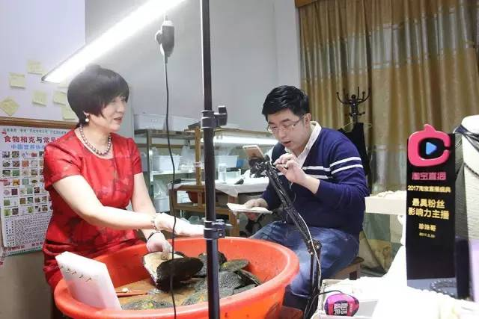
淘宝直播的优势
极强的实时互动性
实时产生转化
获取精准用户
网络运营成本低

Slide 7
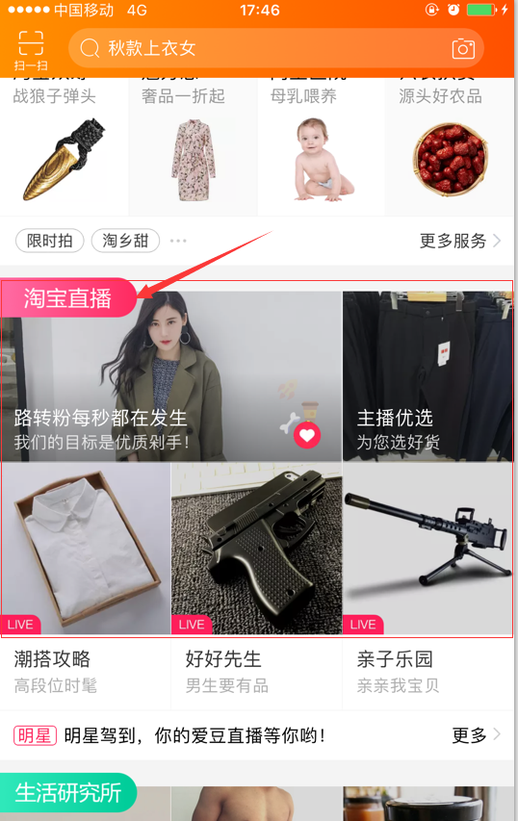
淘宝直播入口
打开手机淘宝主页，通过首页下滑，在“潮流酷玩”下方、“生活研究所”上方就可以找到“淘宝直播”

Slide 8
淘宝直播应用
2

Slide 9
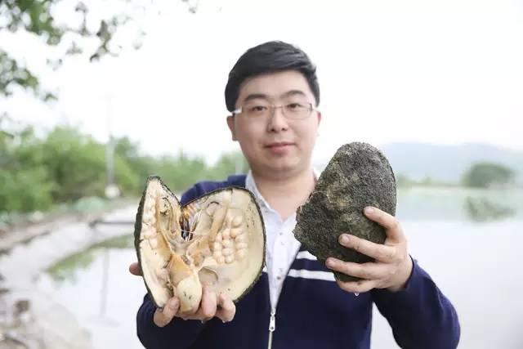
直播案例
“珍珠哥”淘宝直播
“开蚌取珠”过程
01
场景化体验
02
未知性，提升参与感和互动
03
产品是冷冰冰的，直播产生了内容，制造了小IP
04
差异化

Slide 10
淘宝直播的内容技巧
抓住店铺的优势
多渠道推广自己
社群价值捆绑
增强互动技巧
生活方式推荐
重视直播后的维护和互动，实现再次或多次营销

Slide 11
淘宝直播开通规则及合作方式
3

Slide 12
淘宝直播开通规则
开通直播步骤
先入驻淘宝达人，通过网络搜索“达人召集令”点击进入就可以了。
然后发布帖子，找店铺粉丝，当发布内容超过5条，粉丝数量超过100，内容质量分超过20分，便可申请成为大V达人。
成为大V后，发布一条视频内容，可以是介绍自己的视频也可以是你自己做的其他的视频内容，但必须要符合视频内容规范。
发布完视频后，在淘宝达人后台“达人成长”里面点击申请“淘宝直播”权限就可以了。

Slide 13
淘宝直播开通规则
01
四万以上店铺粉丝
上传3-5个微淘视频广播，提交开通直播报名审核，每月1日至5日进行开通
02
开通直播
功能的条件
03
提交前需确认提交的行业或者特色市场，若不满足或者错填，不予开通直播功能
04
直播会进入淘宝直播广场页面‘掌柜播’中，商家需严格遵守《淘宝微淘平台管理规范》
05
开通后，每月有至少1次30分钟以上的直播

Slide 14
淘宝直播开通规则
直播的玩法：
卡片特效
直播间
抢购
边看边买
导购信息穿透
发红包
发优惠券
团购

Slide 15
淘宝达人合作方式
淘宝直播各行业频道里找推荐账号
01
03
通过搜索达人QQ群寻找达人合作
02
通过阿里V任务平台寻找达人推广
04
通过淘宝联盟寻找达人合作

Slide 16
淘宝达人合作方式
自身的商品要过硬
了解行业规则
寻找达人合作需注意
选择专属属性相符的达人

Slide 17
谢谢观看
THANK YOU

